Slide 1
Apresentação 7 Brasil: Segundo Reinado, construção da identidade nacional
O Brasil do Segundo Reinado: política e economia
A Lei de Terras e seus desdobramentos na política do Segundo Reinado
Territórios e fronteiras: a Guerra do Paraguai
O café
Modernização e suas contradições
Fronteiras em disputa
O Exército brasileiro
A crise do Império
A produção do imaginário nacional brasileiro: cultura popular, representações visuais, letras e o Romantismo no Brasil

Slide 2
O Segundo Reinado
D. Pedro II foi coroado imperador com apenas 14 anos. Ele governou entre 1840 e 1889.
Seu governo foi marcado pela alternância de partidos.
D. Pedro II também utilizava do Poder Moderador para dissolver uma Câmara ou Ministério e convocar novas eleições.
Partidos políticos
Partido Liberal
Partido Conservador

Slide 3
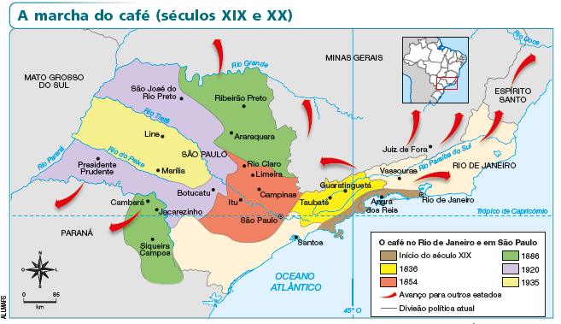
O café
Principal produto cultivado no Brasil durante o Segundo Reinado.
Além do café, produziam-se cana-de-açúcar, algodão, tabaco etc.
Boa parte da produção cafeeira era exportada.
Fonte: ARRUDA, José Jobson de A. Atlas histórico básico. São Paulo: Ática, 1999. p. 43.

Slide 4
Modernização e suas contradições
Estradas de ferro
Introduzido no país com o objetivo de escoar a produção agrícola do interior para a costa.
Reformas urbanas
Rio de Janeiro, cidade apresentada como uma vitrine do progresso.
Sua construção foi investida por fazendeiros e políticos.
1854 - Primeira estrada de ferro construída no Brasil, localizada no Rio de Janeiro.
1867 - Inauguração da São Paulo Railway, mais conhecida como Santos-Jundiaí.
1872 - Início do funcionamento da Jundiaí-Campinas.
Houve melhorias em outras províncias, porém foram poucas as mudanças.
A modernização não favorecia os bairros ricos e pobres igualmente.
Os pobres eram obrigados a viver em cortiços superlotados e insalubres.
No centro do Rio de Janeiro havia muitos cortiços.

Slide 5
Guerra do Paraguai
Considerado o maior conflito da história da América do Sul.
A Guerra do Paraguai estendeu-se de 1864 a 1870.
Envolveu o Brasil, a Argentina e o Uruguai (Tríplice Aliança) e o Paraguai.
Uma das motivações para o conflito foi a questão mal resolvida sobre a demarcação de fronteiras da América do Sul.

Slide 6
O Exército brasileiro
Antes da Guerra do Paraguai
As Forças Armadas brasileiras eram compostas de cerca de 18 mil militares despreparados e sem armamentos.
Durante a Guerra do Paraguai
Criação da força especial Voluntários da Pátria.
Essa força chegou a receber 55 mil homens de diferentes origens sociais.
Recrutamento de cerca de 60 mil homens da Guarda Nacional.
1866 - Aprovação de lei que concedia liberdade aos escravizados dispostos a lutar na guerra.
Mulheres também participaram da guerra.

Slide 7
Lei de Terra e Imigração
Imigração
Pensada como alternativa para a mão de obra escrava.
Lei de Terra
Lei visava impedir que libertos, imigrantes e pobres se instalassem em terras devolutas.
Teorias racistas estimulavam o desejo de imigração europeia.
Objetivo da imigração era fornecer trabalhadores para as fazendas brasileiras.
Além disso, promover o branqueamento da população do país.
Oficializou o latifúndio e proibiu a venda de terras a prazo.
Estabeleceu que somente após dois anos residindo no país o imigrante poderia comprar terras.
Muitos indígenas perderam o direito que tinham sobre as terras em que viviam.

Slide 8
O imaginário nacional
Literatura
Pintura
Destacavam-se temas religiosos e históricos. Alguns pintores receberam patrocínio do governo para estudar na Europa.
Música
A música erudita não foi a única expressão musical durante o Segundo Reinado. Diferentes ritmos e danças, como o frevo e o maxixe, ganharam espaço nas ruas e salões.
Grande parte da literatura do Segundo Reinado apresentava o ideal de construção e de exaltação da pátria.
Exploração de temas ligados à natureza, ao índio e também às denúncias sociais.

Slide 9
A crise no Império
Segunda metade do século XIX, o Brasil era uma Monarquia centralizada e escravista.
No entanto, o crescimento das cidades diversificou a sociedade brasileira.
A mentalidade das pessoas também foi, aos poucos, se transformando.
Movimentos que se manifestavam timidamente em épocas anteriores ganharam força no Segundo Reinado.
Os militares também ansiavam por maior participação política, após o fim da Guerra do Paraguai.

Slide 10
A abolição da escravidão
A partir da década de 1870, pessoas de diferentes grupos sociais brasileiros passaram a questionar a prática da escravidão.
Desse movimento participaram tanto republicanos como monarquistas.
Seus membros eram profissionais liberais, além de estudantes, comerciantes, imigrantes europeus, escravizados e libertos.
Os abolicionistas acreditavam que a escravidão contrariava o direito de liberdade e igualdade perante a lei.
Além disso, eles acreditavam que a sociedade não poderia se desenvolver plenamente enquanto houvesse escravizados.

